Slide 1
Xây dựng model OpenPose bằng Pytorch
Tuần 4
Tổng kết

Slide 2
Outline
chữa bài tập tuần 3: 10 minutes
Review lại khóa học: 10 minutes
Road map trở thành AI engineer: 10 minutes
Bonus: 10 video

Slide 3
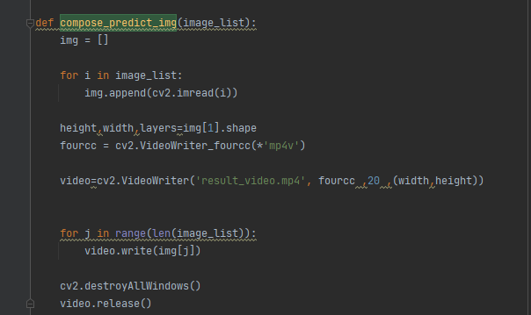
Đỗ Văn Hữu Tùng
1 ảnh: 1920 * 1080 * 3 * 8= 24MB
96 ảnh: 24 * 100 ~2.4G Ram

Slide 4
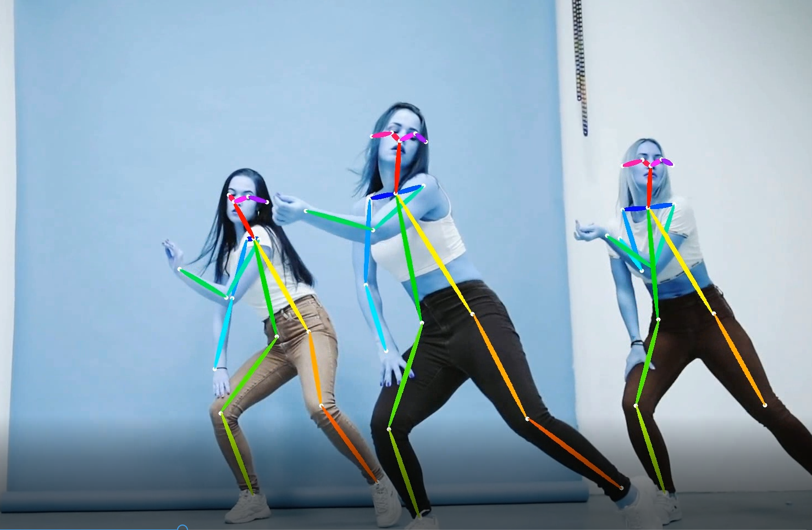
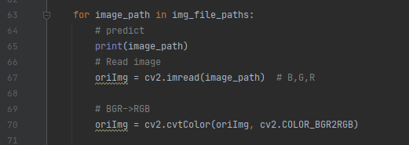
Nguyễn Ngọc Tường Anh

Slide 5
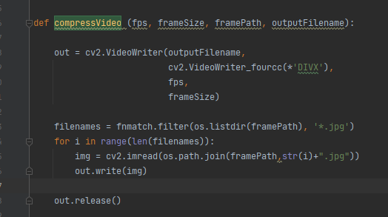
Hang Duong

Slide 6
Các bước tạo model deeplearning với Pytorch
Tạo DataSet
Tuần 1
Tạo DataLoader
Tạo Model
Tuần 2, 3
Train và Validate
Test
Tuần 4
Bonus

Slide 7
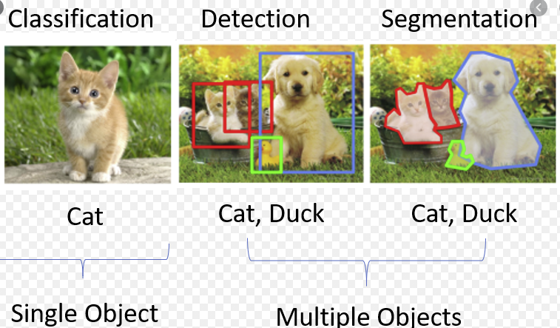
Những ứng dụng của deeplearning trong xử lý hình ảnh
Classfication cho từng pixel

Slide 8
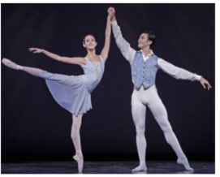
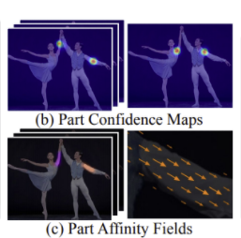
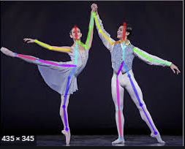
Open Pose Overview
19 x 368 x 368: mỗi điểm ảnh thuộc bộ phậnnào của cơ thể
38 x 368 x 368: mỗi điểm ảnh thuộc part(link ) nào
368 x 368
Resize
OpenPose Net
Nối các bộ phận

Slide 9
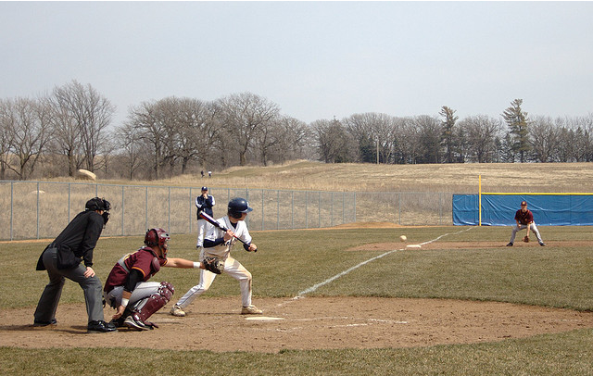

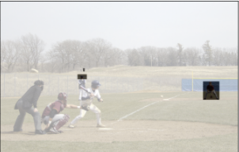
Mask file: là file đánh dấu những vùng không cần thiết khi học (không tính loss tại những vùng đó)
/data/val2014/COCO_val2014_000000000488.jpg
/data/mask/val2014/COCO_val2014_000000000488.jpg

Slide 10
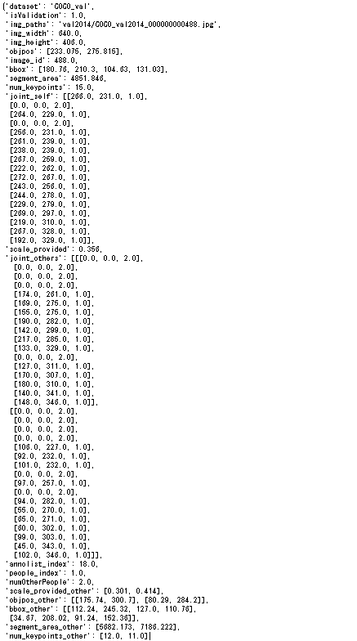
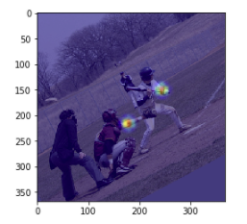
Ảnh gốc và dữ liệu đánh dấu từ CoCo.json
Vị trí của mắt
Với kiểu đánh dấu 1 ăn 1 tịt này thì không phân biệt được ông sai ít, ông sai nhiều
Heat Map
Heat Map là vùng xung quanh những điểm đánh dấu bộ phận cơ thể dùng để đánh giá AI trong quá trình học

Slide 11
Những công việc cụ thể của kỹ sư IT khi làm về AI
Annotation(Dán nhãn): 10%
Preprocessing: 20%
Tạo và cải thiện model: 10%
Preprocessing : 5 phương án
Thay đổi model: 5 phương án
Thay đổi loss function: 2 phương án
Thay đổi optimizer : 2 phương án
-> Bạn phải test và thử 100 lần. Mỗi lần 1 ngày
Dùng model tạo ra để đưa vào hệ thống app, web: 60%

Slide 12
Góp ý
Thêm những phần giải thích code

Slide 13
Road Map
Phương Nam
Học 6 tháng, 2 khóa
Coursera
Học ở trên ai4u
Tensor flow
Model: computer vision
Detect
Trần Sang
Kỹ sư 5G Viettel
Đã học 2 tháng về AI
Xử lý ngôn ngữ
Machine learning, deep learning
Coursera:
Machine learning: Vũ hữu tiệp
https://machinelearningcoban.com
Kmeans

Slide 14
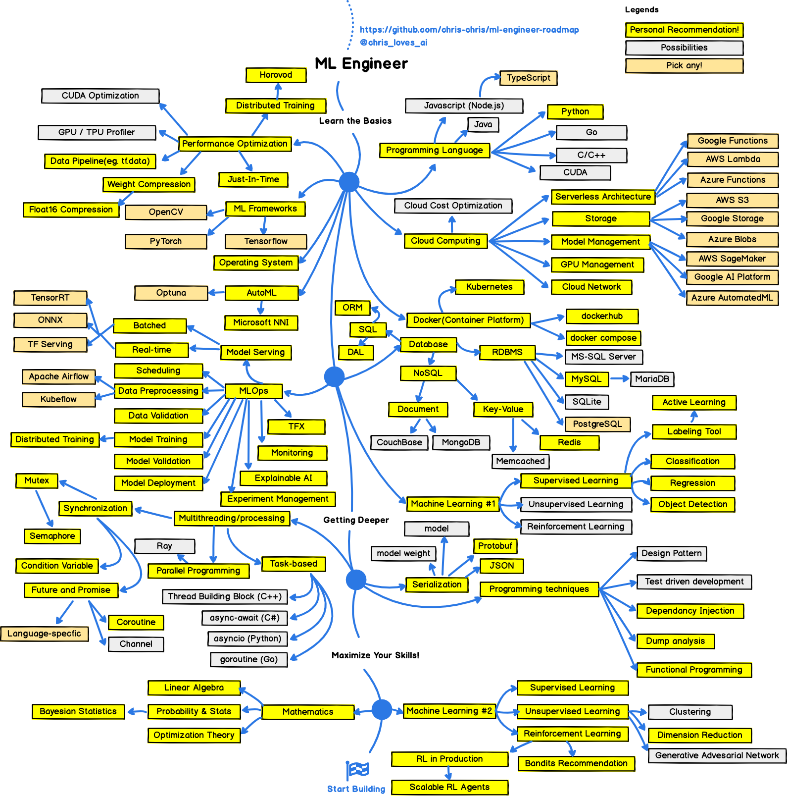
Roadmap trở thành kỹ sư AI
https://github.com/chris-chris/ml-engineer-roadmap

Slide 15
Road map cá nhân của mình
Học khóa machine learning cơ bản của Andrew.NG: 3 tháng
Tham gia các cuộc thi AI (signate, Kaggle): 3 tháng
Đọc paper, code và thử chạy lại model của người khác: 3 tháng
https://paperswithcode.com/
Mỗi paper các bạn nên đúc kết lại 1~3 điểm đặc trưng của paper đó là gì
Làm các dự án liên quan đến AI
System Integration
Cùng nghiên cứu phát triển thuật toán

Slide 16
Brain Storm
Xây dựng hệ thống động tác thể dục đúng hay sai (Chính Nghiệp)
Xây dựng phát hiện bạo lực học đường (Văn Phúc)
HP OMEN: 3d pose -> phát hiện tư thế của người cảnh sát giao thông
Tuấn Nguyễn: phát hiện những hành động bất thường
Công xưởng
Phát hiện thao tác máy có đúng hay ko?
Chấm công

Slide 17
Bonus
Stream video dự đoán tư thế

